Slide 1
7. Motivatsioon ja vajadused – mis paneb tegutsema?
www.pelgulinna.weebly.com

Slide 2
Mis meid ees ootab? Kolm teemat ja vähemalt viis videotundi kolmapäeviti kell 10.00
Motivatsioon. Motivatsiooni tegurid, mõjutamine, muutuse tekitamise võimalused. Vajaduste ja saavutuste seos. Emotsioonid – nende olemus, liigitus, probleemid.
Isiksus, individuaalsed erinevused. Isiksuse erinevad käsitlused. Intelligentsuse määratlemine, mõõtmine.
Sotsiaalsed oskused ja protsessid. Inimene teiste inimeste hulgas. Rühmaprotsessid. Stereotüüpide kujunemine. Antisotsiaalsus ja sotsiaalsus.
+ iseseisev töö / kangelase psühholoogiline analüüs / vaata aineveebi
Raamatukogus jagatakse õpikuid kolmapäeval kell 13:00 - 16:15
Neljapäevast alates kool mittekontaktsel õppel v.a. erandjuhtumid.

Slide 3
Tasakaal on peaasi
https://peaasi.ee/vaimse-tervise-vitamiinid/
Kolmapäeval, 10. märtsil kell 11.00 Teeme üheskoos läbi teadliku söömise harjutuse.
Reedel, 12. märtsil kell 11.00 Kuulame kogemuslugu söömise ja vaimse tervise teemal ning arutleme, kuidas toetada lähedast, kelle jaoks see teema võib raskuseid valmistada.
MUREDE KORRAL PALUN PÖÖRDU:
Õppenõustamise link kooli kodulehel
www.tonkeskus.ee veebinõustamine ja erandkorras otsekontakt
116 111 www.lasteabi.ee www.lahendus.net
www.peaasi.ee veebinõustamine

Slide 4
Kuidas arvestuse saab? Muutused punktirallis
T T T ( kolm Cornelli meetodil tunnikonspekti ) võrdub üks A / e-koolis näeb välja nii: T T A
Tundides osalemisega on võimalik koguda vähemalt kolm A-d - see ongi kursuse arvestus AAA
Kõik seda ei suuda ….
7 TUNDI iseseisvat tööd annab ka kaks A-d – nende abil saab enda seisu parandada.
Kes on puudunud ilma põhjuseta üle nelja tunni, saab minult kutse individuaalsele õppenõustamisele.
KOKKUVÕTTEKS: kes on olnud tundides usin ja kaasa töötanud, oma lehed ära esitanud ja AAA kokku saanud, ei pea AGA VÕIB JA ON VÄGA TERETULNUD tegema lisaks iseseisva töö.
Kuidas distantsõppes tunnitöid esitada?
1. Tööta kaasa paberi ja pliiatsiga, tee tunni lõpus pilt ja postita/ jaga. Teams, Outlook, kart.kaesel@gmail.com, FB msn
2. Tööta kaasa elektrooniliselt ja postita mulle tehtud fail / lae üles Teamsi, e-kooli

Slide 5
1. OSA Motivatsioon?
https://padlet.com/kartkaesel/38xitk74oedyf7oi

Slide 6
Kirjast õpetajatele – 2015. aastal
Ürgset ajejõudu, mis paneks õpilasi õppima, täiskasvanuid töötama jne - ei ole olemas. On küll tungid ellu jääda, paljuneda jne kuid emake loodus ei ole andnud kaasa vajadust õppida või tööd teha. Sellest tasubki lähtuda.
Õppimise ja töötamise kindlustamiseks leiutati piits ja präänik. Uuringud aga tõestavad, et grupid, kes ei saa oma töö eest välist tasu (raha, hinnet, aumärki, preemiat), on efektiivsemad ja töötavad paremini.
Tasu on mõistlik rakendada tegevuste eest, mis on tüütud ja lihtsalt tuleb ära teha (nõude pesemine) kuid intellektuaalset pingutust nõudvate soorituste puhul (õppimine) vähendab tasustamine tulemust negatiivses suunas.
Vorst vorsti vastu, „Kui nii - siis naa…“ unustage ära. Võistlusmoment tasub samuti kaotada. Inimene võistelgu endaga. Osadele inimtüüpidele ( A tüüp) meeldivad konkurents, väljakutsed, tippu pürgimine – saavutamine on tema motiiv. Teistele ei lähe see nii palju korda ( B tüüp).
Intellektuaalses plaanis paneb tegutsema sisemine motivatsioon, mis tuleb leida igaühel enda seest – olenemata inimese saatusest, kodu kultuurilisest taustast ja kooli kalduvustest. Me saame luua tingimused aga me ei saa anda kamaluga juurde. Hobuse saab viia allika juurde aga ei saa sundida teda jooma. Kui viiks kaameli ….

Slide 7
2. OSA Motivatsiooni allikad
Pingutamine, raske töö ja enesejuhtimine tagavad meisterlikkuse. 🎤 ÜTLE VANASÕNA! Kirjuta chatti.
Meisterlikkus,
iseseisvus ja
eesmärgipärasus
on motivatsiooni allikad.
✏ JOONISTA LEHE TEISELE POOLELE SELLE KOHTA KIIRE PILT. Visualiseeri ja tööta samal ajal mõttes seda infot läbi. Aju ja käsi töötavad koos, aju salvestab ja loob siin seoseid, meenutab, tekivad uued taipamised.

Slide 8
Miinusring
Ei mõista ja ei oska
Ei pinguta, mõttetu värk
Ei saavuta edu, positiivset tulemust
Ei tule uut infot ja kogemusi peale
Kaitse-
käitumine,
plokid

Slide 9
Plussiring
Pingutad, näed vaeva
Saavutad edu
oled enese-
kindlam
See julgustab edasi pingutama
Saavutad veel ägedamaid tulemusi

Slide 10
Kuidas miinusringist välja murda?
Tähtis küsimus endale igal õhtul. „Kas ma olin täna parem kui ma olin eile?“ ja näited juurde
Motivatsiooni poster iseendale https://bighugelabs.com/motivator.php
https://diktor.geenius.ee/rubriik/uudis/tehisintellekti-loodud-motivatsioonipostrid-on-koige-naljakamad-asjad-mida-sa-tana-naed/)
Kiida ennast palju aga just enda konkreetset pingutust ja strateegia valikut mitte juhust, saatust ja tarkust. Ka ei tasu liialt kiita enda väliseid parameetreid.
Paku endale aeg ajalt kuldkihara ülesandeid / ülesanne, mis pole liiga lihtne ega ka liiga keeruline, mille lahendamine pakub mõnu ja tekitab FLOW e kulgemise. https://et.coloringpageforkids.net/
Õpeta ise teisi õpilasi, oma kaaslasi, abista ja vea neid vajadusel edasi.
Proovi näha laiemat pilti. Küsi õpetajalt, juhendajalt. Kas mõistad selle ülesande eesmärki? Milleks sa seda teed? Kuidas seda saab päriselus rakendada? Mis sellest kasu on? Millise uue ukse see sulle võib avada?
Mine klassist välja ja rakenda õpitut päriselus.

Slide 11
Puhka ekraanist. Kirjuta konspekti 7 minutit:

Slide 12
Allikas:
https://www.rahvaraamat.ee/p/e-raamat-liikumapanev-j%C3%B5ud-mis-meid-tegelikult-motiveerib/101030/et?isbn=9789949464302&gclid=Cj0KCQiA1pyCBhCtARIsAHaY_5cJkVrZZRzuP-cfMmOhYT9rn4ZwVKM8x45h3VXn-aUzF43I-F5ott4aAoQwEALw_wcB

Slide 13
3. OSA Vajadused
Maslow vajaduste
hierarhia

Slide 14
Vajadused – täida 1. ja 2. lahter
Mis ma õppisin? Kuidas tund läks? Mis
jäi selgusetuks? Täida 3. (alumine) lahter

Slide 15
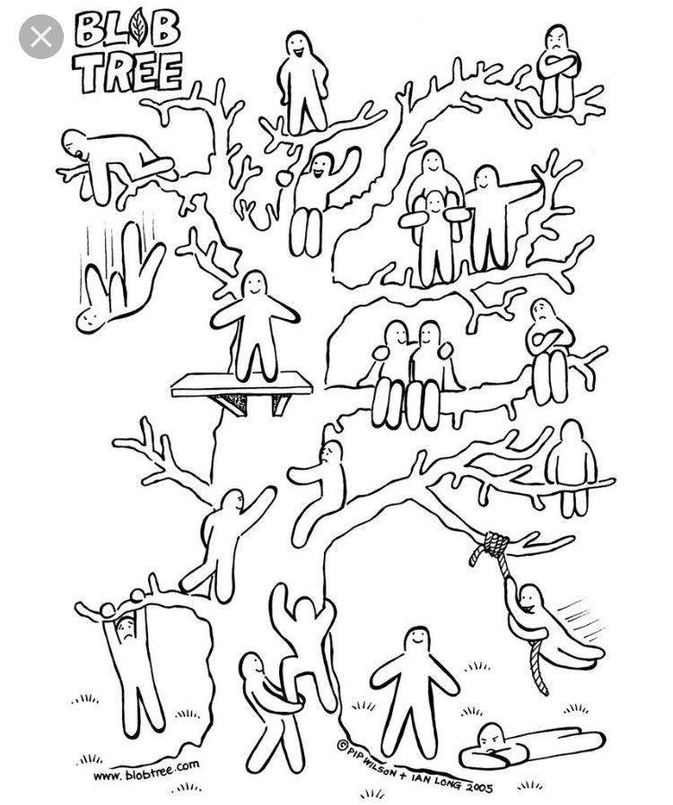
Kus sa oled? Mis sind motiveeriks tippu ronima? Värvi pilt.
Vaata rohkem Blob Tree kohta
https://www.pinterest.co.uk/pin/166070304988332488/

Slide 16
Lisatöö edasijõudnutele☺
Loe KRIITILISELT artiklit: https://4jaleht.postimees.ee/7197642/edukultus-noorte-kollektiivne-enesetapp
Kas see artikkel on mulle kuidagi kasulik?
Kas kõik esitatavad faktid on tõde?
Kuidas sina vastaks autori poolt esitatud küsimustele?
Millised mõtted tasub sealt jätta meelde ja võtta kasutusele?
Mis tundub liialdus või autori enda pingete väljaelamine?

